Slide 1
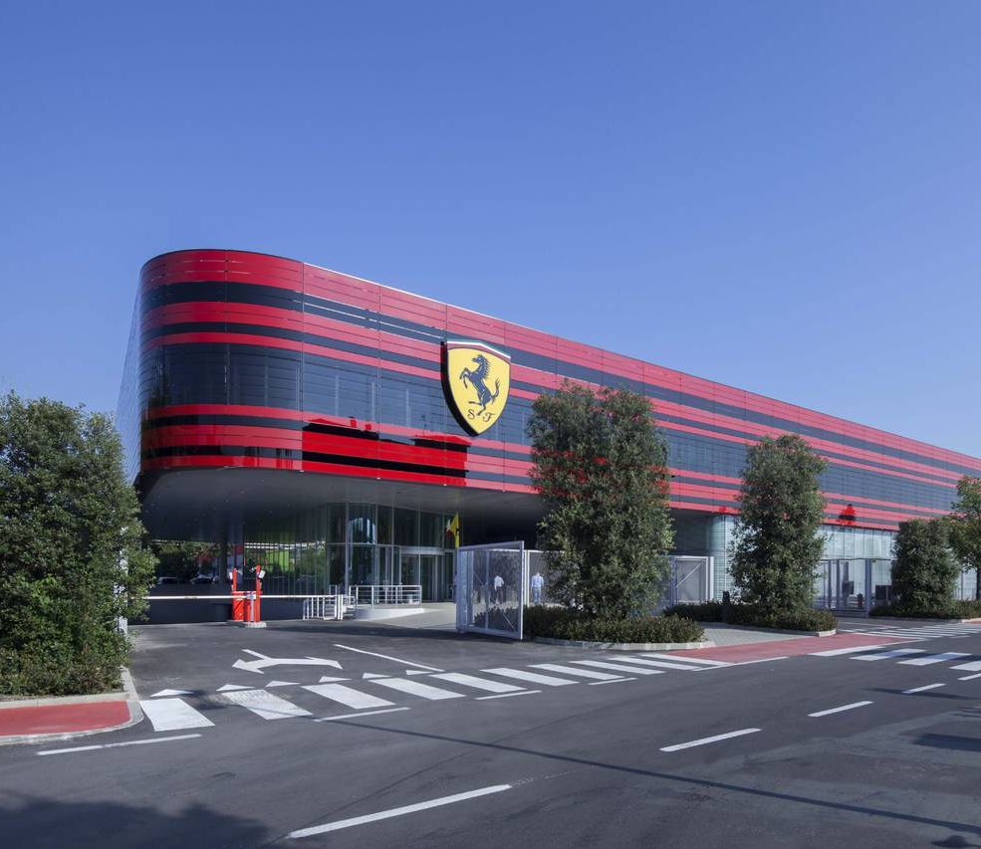
FERRARI NV (RACE)
Rebecca Mazzarol 35139A
Emma Plani 35707A
Sara Murru 35178A
Andrea Minutoli 35146A
Luca Scialdone 29859A

Slide 2
PROFILO
SOCIETARIO
Posizionamento:
“Lusso personale”
Ferrari compete nel
Eccellenza Maranello
Ferrari rappresenta a livello
globale performance,
innovazione e design.
segmento del lusso
esclusivo.
- VOLUMI DI PRODUZIONE LIMITATI
- VOLATILITÀ FINANZIARIA STRETTAMENTE COLLEGATA ALL’ANDAMENTO DELLE GARE IN PISTA
- ESPANSIONE AL MERCATO DEI SUV (MODELLO PUROSANGUE) E MOTORI ELETTRICI
- REGOLAMENTI UE RELATIVI ALLE EMISSIONI MOLTO RIGIDI
- PRESSIONI MACROECONOMICHE, RISCHIO DI PERDERE I FINANZIAMENTI DEGLI SPONSOR PRINCIPALI
- PRESTIGIO DEL MARCHIO SENZA PARAGONI
S
W
O
T

Slide 3
Competitors e benchmark
LUXURY
Riflette il vero modello di business di Ferrari: "scarsità controllata."
Agisce come il massimo punto di riferimento per il potere di determinazione dei prezzi e l'esclusività.
BENCHMARK
Un ampio indice che include sia il settore automobilistico sia quello del lusso.
Fornisce un punto di riferimento neutrale per dimostrare che le azioni Ferrari si comportano come un bene di lusso, non come un produttore di automobili.
AUTOMOTIVE
Unico competitor automobilistico con margini comparabili.
Esclude deliberatamente i produttori di automobili di massa a basso margine.
Porsche
LVMH & Hermès
STOXX Europe 600

Slide 4
Andamento quotazione RACE.MI
Total Shareholder Return CAGR: 28.67%
Il titolo ha ampiamente sovraperformato, passando da €86,52 (2019) a €305,20 (2023).
Efficienza 2023: il ROIC rimbalza al 19.7%.
Ferrari genera rendimenti eccezionali nonostante il lancio del Purosangue e il budget cap in F1.

Slide 5
Analisi comparativa
A differenza dei produttori premium (Porsche, P/E 13x), Ferrari limita deliberatamente l'offerta.
Questo garantisce un pricing power assoluto e multipli di valutazione allineati all'alta moda (P/E 44x, simile a Hermès).
Il margine EBITDA (~38%) è più del doppio rispetto al settore automotive d'élite (~17%) e supera persino i colossi del lusso diversificato come LVMH.
Dominio sul Benchmark:
mentre lo STOXX Europe 600 ha faticato contro inflazione e pandemia (≈42% in 5 anni), il titolo RACE ha generato un rendimento superiore al +200% (2019–2023), premiando gli azionisti per la maggiore volatilità.
La clientela UHNW protegge i flussi di cassa dalle normali recessioni macroeconomiche, offrendo agli investitori una visibilità e sicurezza atipiche per le quattro ruote.

Slide 6
Rendimenti giornalieri RACE.MI
Feb 2019 (+11%) profitti record: risultati eccezionali dell'anno fiscale 2018 e revisioni al rialzo delle previsioni per il 2019 hanno innescato un aumento della fiducia degli investitori.
Feb/Mar 2022 (-6%) shock geopolitico: scoppio del conflitto in Ucraina, scatenando forti timori di mercato riguardo all'inflazione europea e alla crisi energetica.
Feb 2023 (+7%) prestazioni finanziarie superiori: trimestri consecutivi di crescita a due cifre, spedizioni record di veicoli e previsione futura aumentata.
Mar 2020 rimbalzo (+10%) clustering della volatilità: dato dagli stimoli macroeconomici della politica monetaria espansiva e resilienza del settore lusso che ha portato ad un riacquisto delle azioni eccessivamente vendute.
Maggio 2021 (-8%) obiettivi finanziari posticipati: rinvio dell'obiettivo EBITDA di €1,8 miliardi a causa del rallentamento dovuto alla pandemia, combinato con l'incertezza legata alla transizione del CEO.

Slide 7
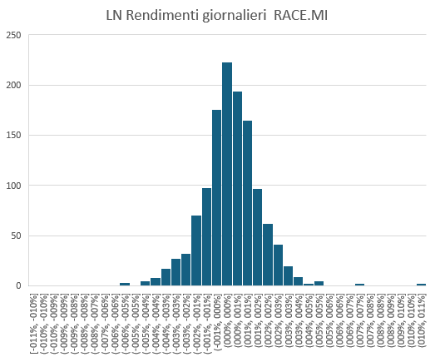
Statistiche descrittive e istogramma dei rendimenti
Media dei rendimenti positiva 0,10 %
Il titolo mostra una crescita costante nel periodo analizzato.
Deviazione standard 1,69%
Ferrari presenta una variabilità significativa nel breve termine; i prezzi sono "nervosi" e oscillano mediamente di circa l'1,7% ogni giorno.
Asimmetria -0,00062
La distribuzione dei rendimenti è quasi perfetta, con una lievissima tendenza a registrare piccole perdite frequenti rispetto ai guadagni.
Curtosi 5,46
Indica un’alta probabilità di eventi estremi, il titolo può essere considerato soggetto a shock violenti e improvvisi.

Slide 8
Volatilità RACE.MI & .STOXX (20 giorni, annualizzata)
Volatilità superiore al mercato: La volatilità di Ferrari è costantemente più alta dell'indice STOXX perché, essendo un singolo titolo, non beneficia della diversificazione che invece ammortizza le oscillazioni di un intero indice.
Picchi di turbolenza: Il titolo ha reagito violentemente a shock esterni, toccando il massimo della volatilità con la pandemia (2020) e mostrando un nuovo picco di incertezza con l'inizio del conflitto in Ucraina (2022).
Premio per il rischio: investitori sono stati ricompensati per aver sopportato una volatilità più elevata.
Rischio specifico: La volatilità di Ferrari rimane dinamica e sopra la media del mercato a causa del suo profilo di bene di lusso, reagendo in modo specifico a eventi di settore e trimestrali.

Slide 9
Conclusioni
Sovraperformance di mercato: Ferrari non si è limitata a dominare il settore automotive, ma ha sovraperformato in modo netto l'intero mercato azionario europeo.
Resilienza del modello di business: elevate barriere all'ingresso, forza del brand (consolidata dalla F1) e "scarsità controllata" generano un valore eccezionale per gli azionisti, slegato dai cicli macroeconomici.
Profilo di rischio/rendimento: l'analisi di volatilità e rendimenti logaritmici conferma che, pur subendo shock di breve termine (COVID-19, crisi geopolitiche), il posizionamento nel lusso esclusivo garantisce resilienza nel lungo periodo.
Premio al rischio: gli investitori che hanno tollerato il maggior rischio specifico del comparto lusso sono stati ricompensati con un extra-rendimento, validando la strategia basata sull'inelasticità della domanda e su un elevato pricing power.

Slide 10
Fonti
Dati Principali | Ferrari Corporate
LSEG Workspace | Data Analytics

